Slide 1
Модуль 8

Slide 2
Видео 1

Slide 3
Условие 1 задачи
Посчитать вероятность того, что обезьяна напечатает слово "распределение" на клавиатуре, состоящей из 40 клавиш

Slide 4
Условие 2 задачи
Бросаются два 8-гранных кубика. Нужно найти вероятность того, что сумма очков делится на 3

Slide 5
Видео 2

Slide 6
Условие 1 задачи
Одновременно подбрасывают три кубика и записывают сумму их очков. Если результат превышает 15, то в таблицу записывают 1, а если нет, то 0. Затем значения в таблице суммируют. Какое матожидание этой величины, если проводят серию из 20 бросков?

Slide 7











Slide 8
Условие 3 задачи
Диаметр подшипников, изготовленных на заводе, представляет собой случайную величину, распределенную нормально с математическим ожиданием 1,5 см и средним квадратическим отклонением 0,04 см. Найти вероятность того, что размер наугад взятого подшипника колеблется от 1,4 до 1,6 см. Сначала решите при помощи правила 3 сигм, а затем получите точный ответ.

Slide 9
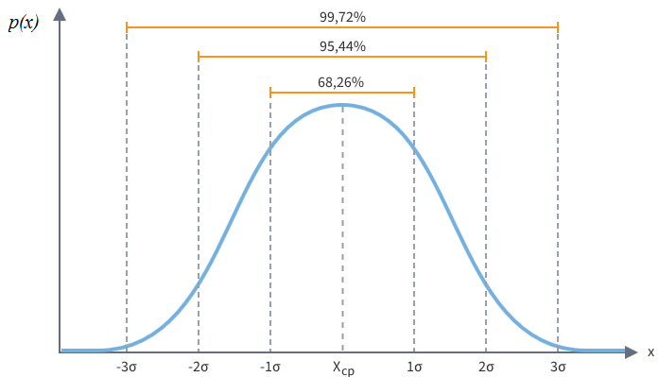

Slide 10


Slide 11


Slide 12
Видео 3

Slide 13
Условие задачи 1
Среди определенной группы людей вероятность заболеть коронавирусом 0.1. Тест позволяет выявить болезнь с вероятностью 0.98 на больных людях, но также он дает ложно-положительный результат с вероятностью 0.01. Найдите вероятность того, что человек, сдавший тест, действительно болен.

Slide 14




Slide 15
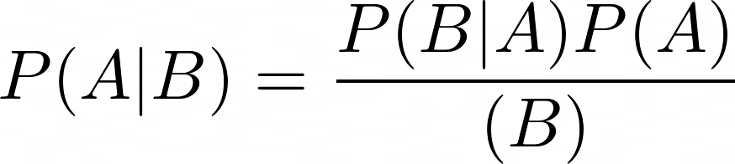

Slide 18
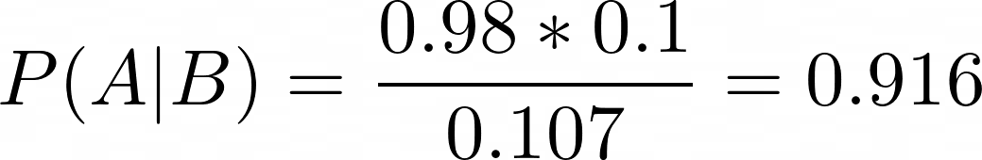

Slide 19
Условие задачи 2
Используя условия прошлой задачи найдите вероятность того, что класс из 30 человек закроют на карантин. Класс закрывают на карантин, если тест дает положительный результат хотя бы на 5 школьниках.

Slide 20




Slide 21
Видео 4

